Slide 1




107學年度專題報告競賽
2019.06.14
應用不同分類法則於
人臉表情影像辨識與比較
指導教授：吳漢銘 副教授
台北大學統計學系三年級
顧育如 林奕辰 張鈞怡 吳佳璇 莊雅雯

Slide 2
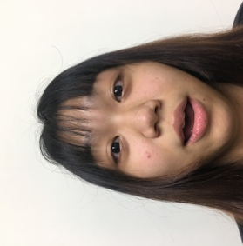
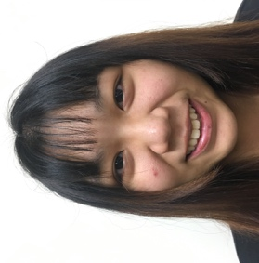
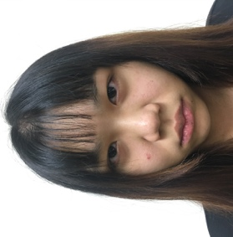
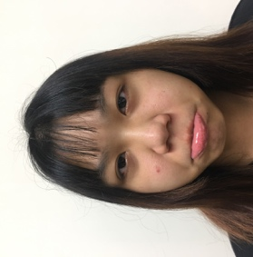
研究背景
目 錄
01
CONTENTS
研究流程
02
文獻回顧
03
資料蒐集與處理
04
資料分析
05
結論
06
1/ 27

Slide 3
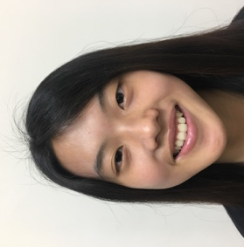
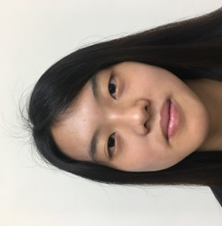
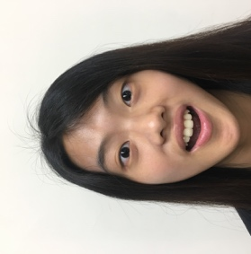
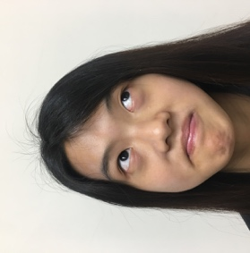
PART 1
研究背景
2/ 27

Slide 4
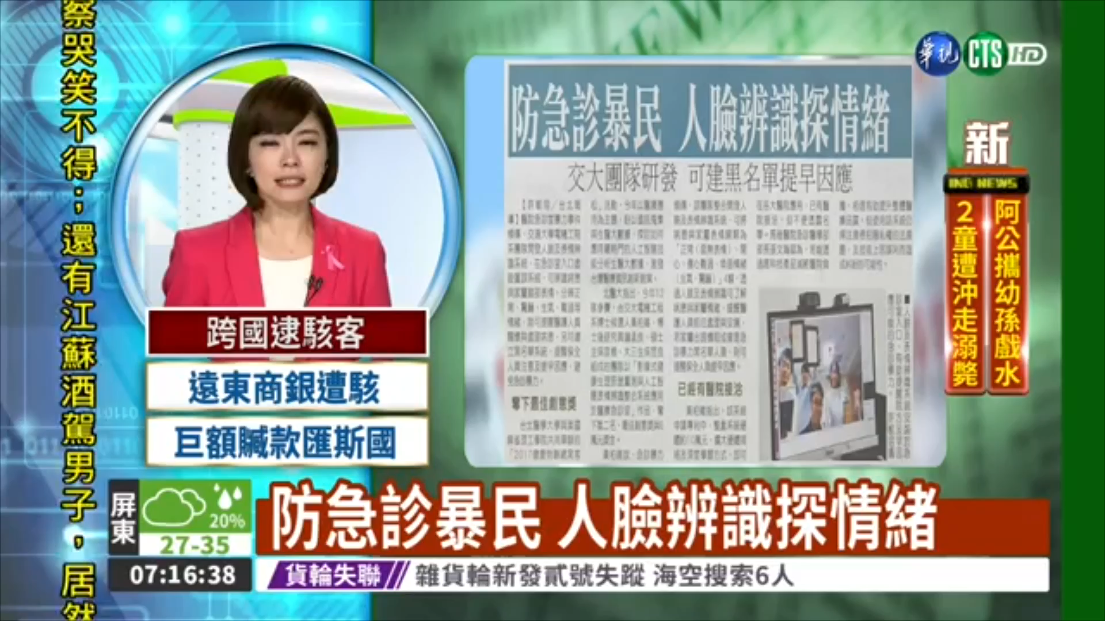
動機
臉部表情能夠代表一個人情緒的直接反應。
準確度較高？
K—最近鄰居法（K-Nearest Neighbor,KNN）
隨機森林（Random Forest,RF）
支持向量機（Support Vector Machine,SVM）
目的
3/ 27

Slide 5
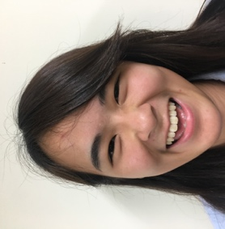
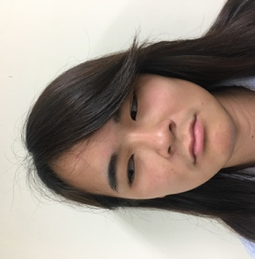
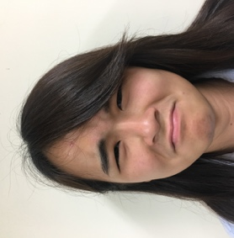
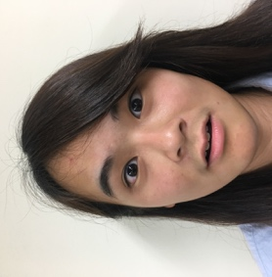
PART 2
研究流程
4/ 27

Slide 6

研究流程
KNN
SVM
RF
文獻探討
影像處理
訓練模型與預測
Step 1
Step 2
Step 3
Step 4
Step 5
Step 6
Step 7
確立
研究主題
資料蒐集
PCA
資料降維
結論
5/ 27

Slide 7
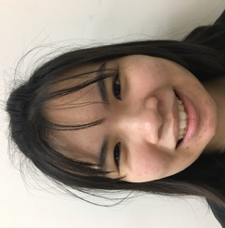
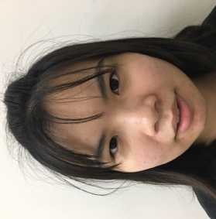
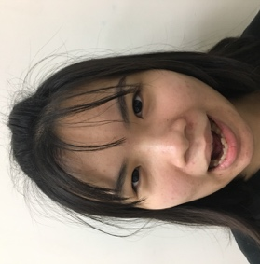
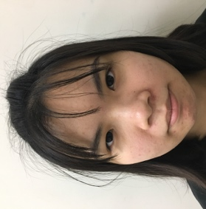
PART 3
文獻回顧
6/ 27

Slide 8
文獻回顧
[影像處理] 張呈源 and 蘇彥彰, “停車場車牌辨識管理系統,” 2014.
[去除雜訊] H.-B. Deng, L.-W. Jin, L.-X. Zhen, and J.-C. Huang, "A new facial expressionrecognition method based on local Gabor filter bank and PCA plus LDA,”International Journal of Information Technology, vol. 11, pp. 86-96, 2005.
[K-fold] C. Shao, K. Paynabar, T. H. Kim, J. J. Jin, S. J. Hu, J. P. Spicer, et al., “Feature selection for manufacturing process monitoring using cross-validation,” Journal of Manufacturing Systems, vol. 32, pp. 550-555, 2013.
[KNN] S. Tan, “Neighbor-weighted k-nearest neighbor for unbalanced text corpus,” Expert Systems with Applications, vol. 28, pp. 667-671, 2005.
[RF、SVM] E. Kremic and A. Subasi, "Performance of random forest and SVM in face recognition," Int. Arab J. Inf. Technol., vol. 13, pp. 287-293, 2016.
7/ 27

Slide 9
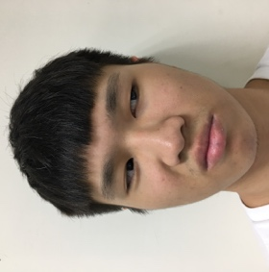

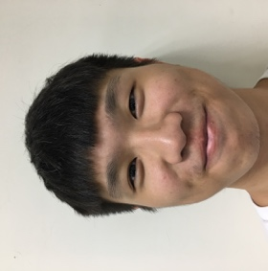

PART 4
資料蒐集與處理
8/ 27

Slide 10
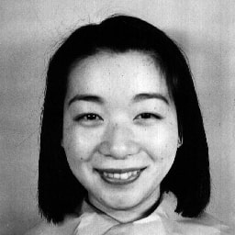
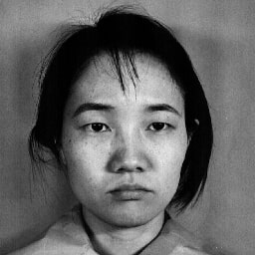
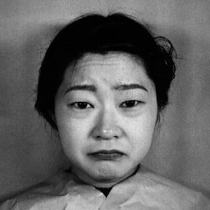
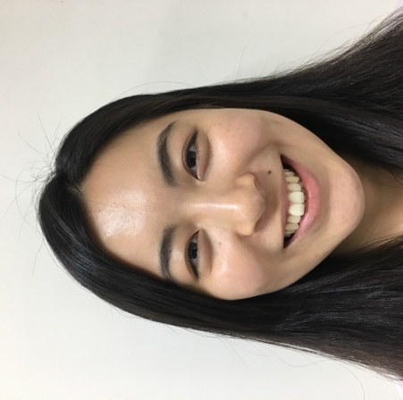
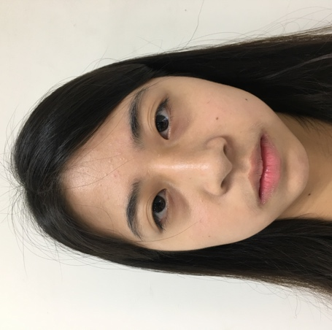
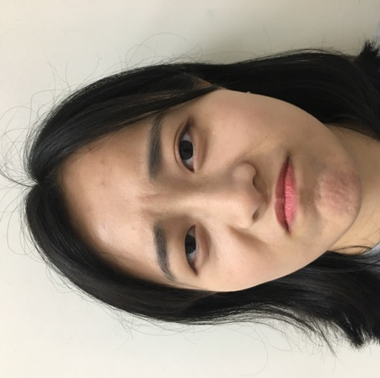
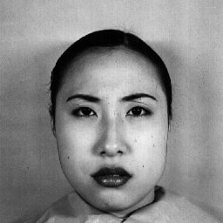
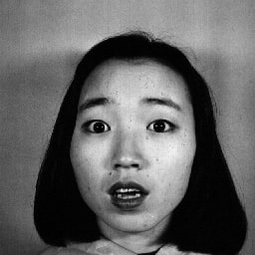
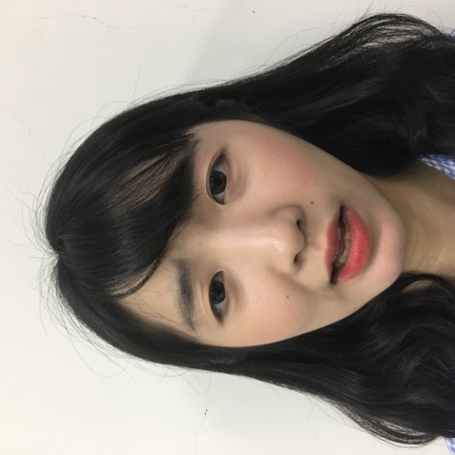
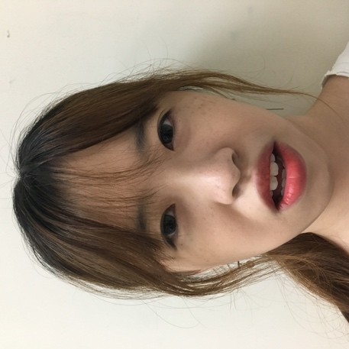
資料蒐集
開心
生氣
哀傷
開心
生氣
哀傷
開心-29
生氣-30
哀傷-31
厭惡-31
驚訝-30
開心-20
生氣-20
哀傷-20
厭惡-20
驚訝-20
JAFFE 資料集
Students 資料集
厭惡
驚訝
厭惡
驚訝
9/ 27

Slide 11

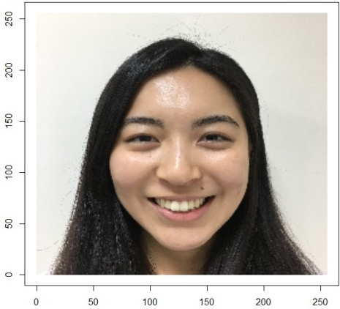
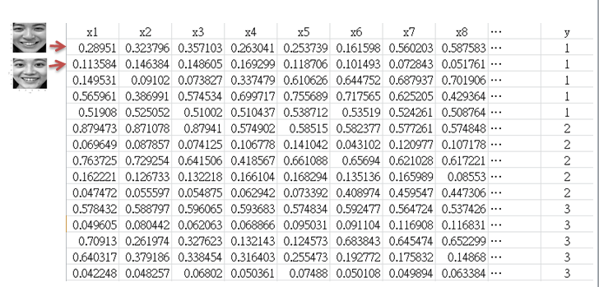
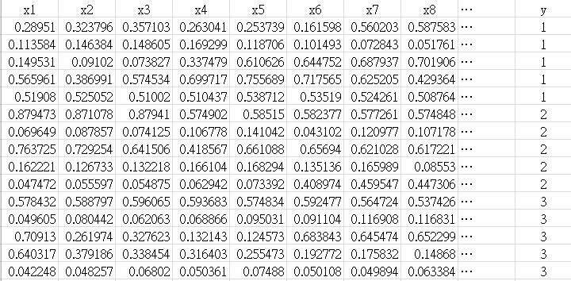
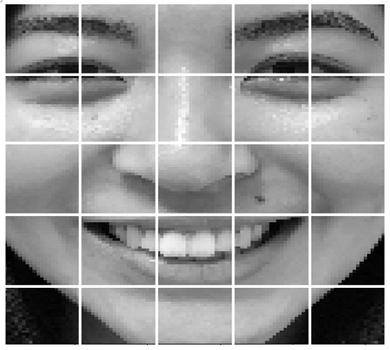
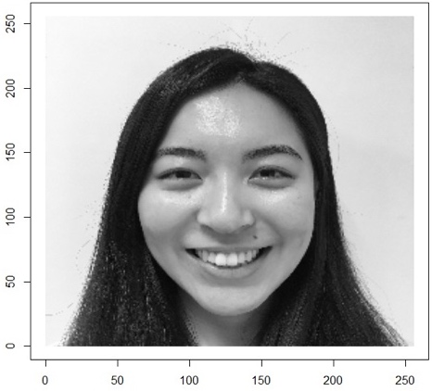
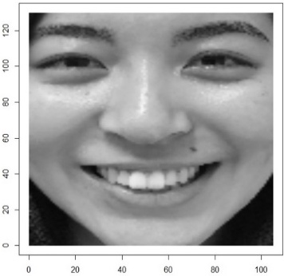
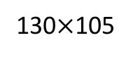
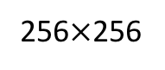
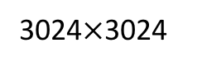
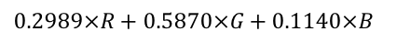
資料處理
R套件: {EBImage}、{OpenImageR}
統一規格
1 — 生氣
2 — 開心
3 — 哀傷
4 — 厭惡
5 — 驚訝
量化
3024$×$3024
256$×$256
灰階化
特徵截取
$0.2989×R+0.5870×G+0.1140×B$
130$×$105
10/ 27

Slide 12
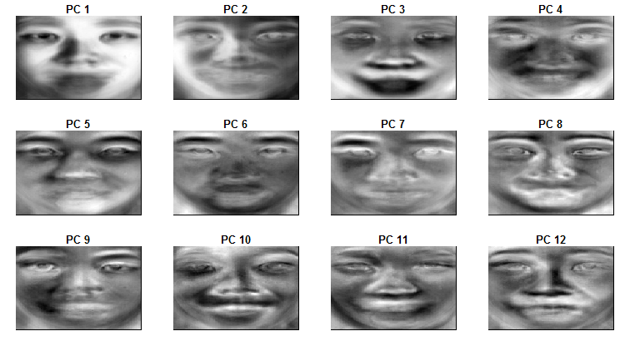
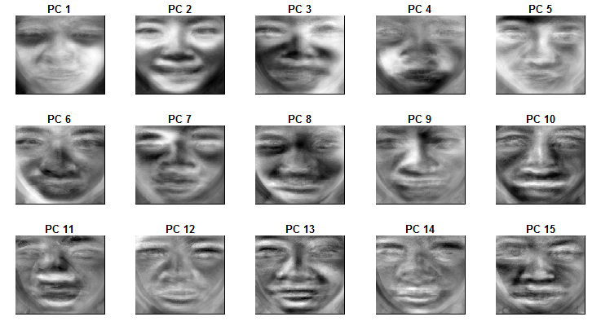
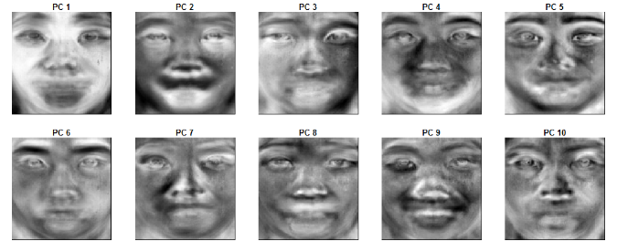
圖像整合
JAFFE+Students
Students
JAFFE
11/ 27

Slide 13




PART 5
資料分析
12/ 27

Slide 14
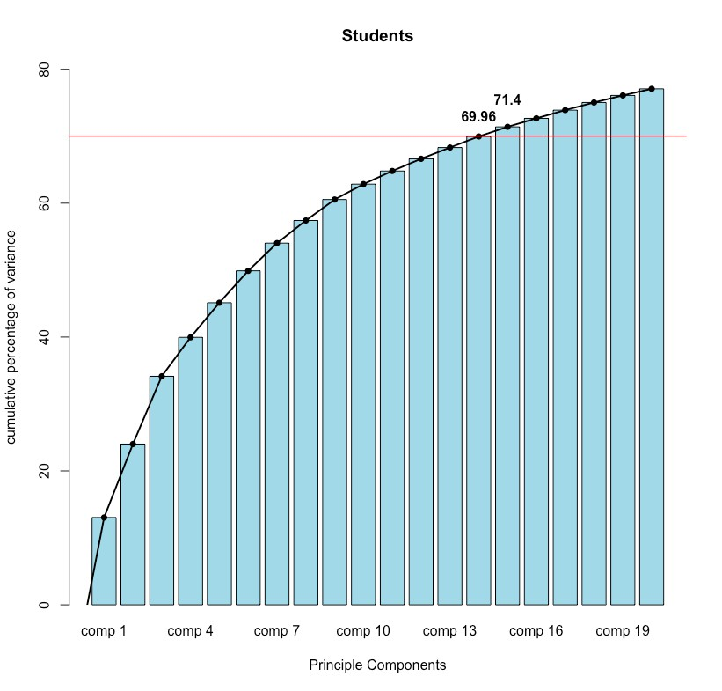
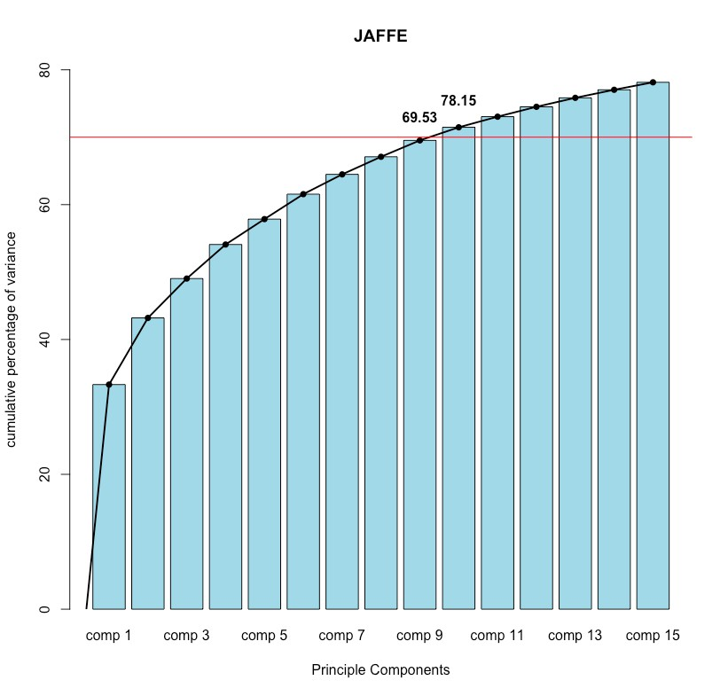
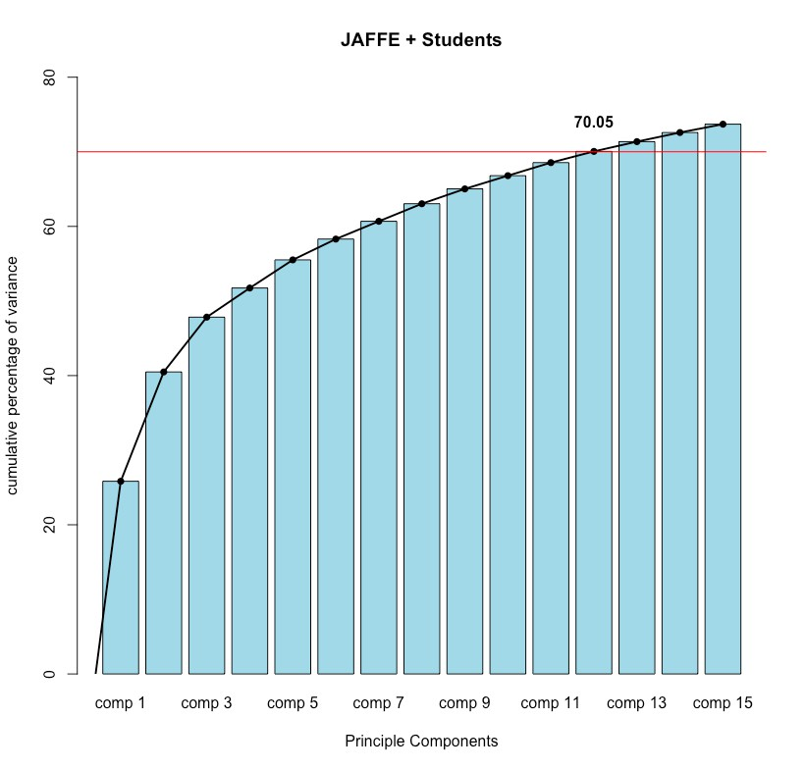
資料分析
R套件: {factoExtra}
15 COMP
10 COMP
12 COMP
主成分分析
交叉驗證
K—最近距離（KNN）
隨機森林（RF）
支持向量機（SVM）
13/ 27

Slide 15

資料分析
Package: {e1071}
Data Set
80%
20%
Predict
主成分分析
Training
Test
交叉驗證
10-Fold
Cross Validation
K—最近距離（KNN）
Parameters
Best Parameters
Model
隨機森林（RF）
支持向量機（SVM）
Training
Validation
14/ 27

Slide 16

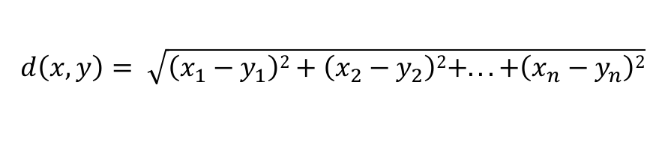
資料分析
Package: {kknn}
Fix et al., 1951
歐式距離
主成分分析
$$ⅆ\left(x,y\right)= \sqrt{\left(x_{1}−y_{1}\right)2+\left(x_{2}−y_{2}\right)2+...+\left(x_{n}−y_{n}\right)2}$$
交叉驗證
調整權重
K—最近距離（KNN）
隨機森林（RF）
支持向量機（SVM）
Source:https://zh.wikipedia.org/wiki/%E6%9C%80%E8%BF%91%E9%84%B0%E5%B1%85%E6%B3%95#/media/File:KnnClassification.svg
15/ 27

Slide 17
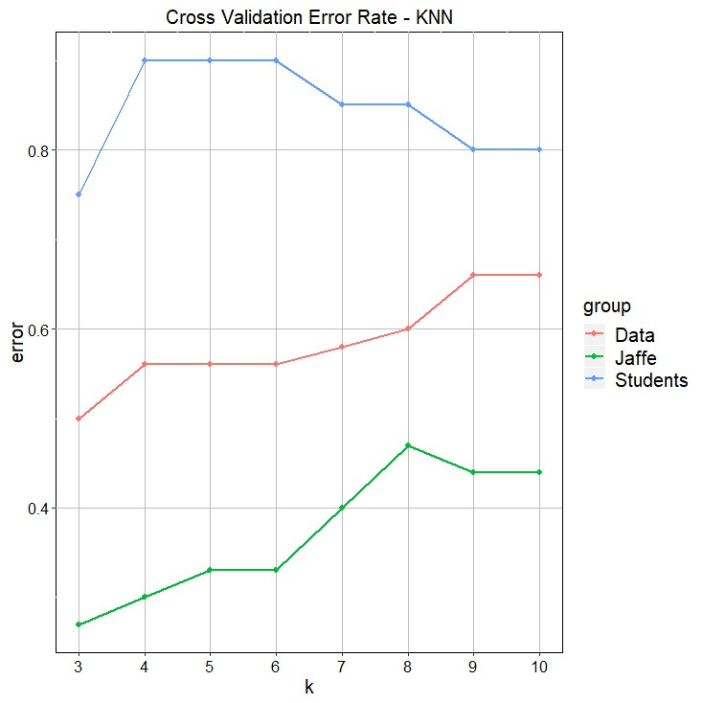
資料分析
主成分分析
交叉驗證
K—最近距離（KNN）
隨機森林（RF）
支持向量機（SVM）
16/ 27

Slide 18
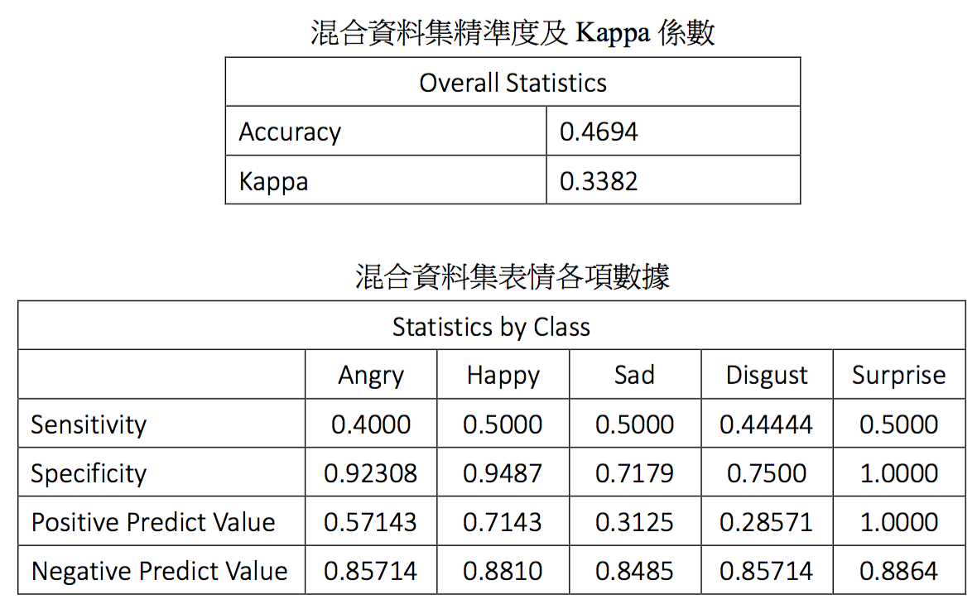
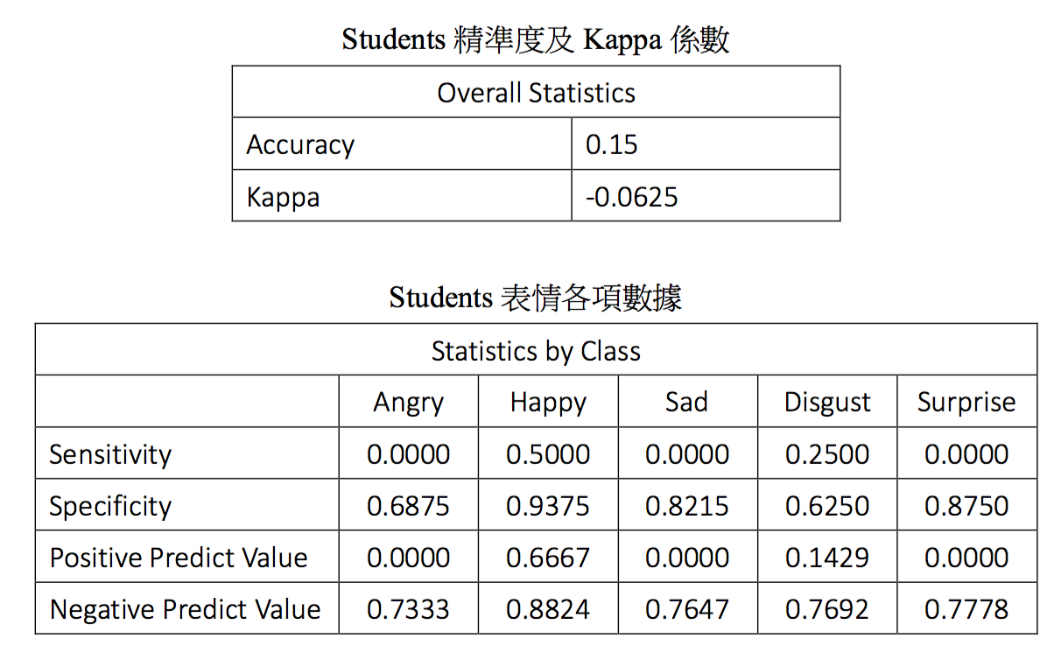
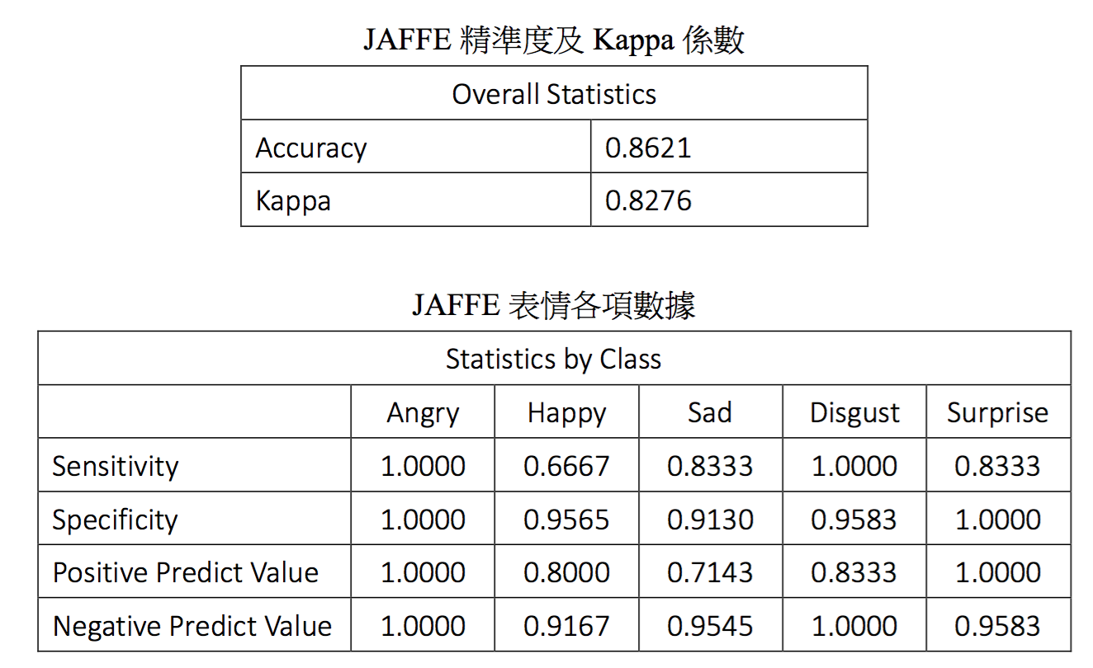
資料分析
Accuracy—整體準確度
Sensitivity—敏感度
主成分分析
Kappa—整體精確度
Specificity—特異度
交叉驗證
Positive predict value—陽性預測值
K—最近距離（KNN）
Negative predict value—陰性預測值
隨機森林（RF）
支持向量機（SVM）
17/ 27

Slide 19




資料分析
Breiman, 2011
R套件: {rpart}、{caret} 、{randomForest}
GINI係數：決定節點、評估的特徵的重要性
主成分分析
$$n_{tree}$$
$$m_{try}$$
交叉驗證
80%
K—最近距離（KNN）
隨機森林（RF）
20%
支持向量機（SVM）
Source:https://zhuanlan.zhihu.com/p/38484624
Source:https://chtseng.wordpress.com/2017/02/24/%E9%9A%A8%E6%A9%9F%E6%A3%AE%E6%9E%97random-forest/
18/ 27

Slide 20












資料分析
$$n_{tree}=500 m_{try}=2$$
$$n_{tree}=400 m_{try}=2$$
$$n_{tree}=500 m_{try}=5$$
JAFFE主成分重要性
尋找 Random Forest 在 Students 時的最佳參數
尋找Random Forest在JAFFE時的最佳參數
Students主成分重要性
混合資料集主成分重要性
尋找 Random Forest 在混合資料集時的最佳參數
主成分分析
交叉驗證
K—最近距離（KNN）
隨機森林（RF）
支持向量機（SVM）
19/ 27

Slide 21



資料分析
主成分分析
交叉驗證
K—最近距離（KNN）
隨機森林（RF）
支持向量機（SVM）
20/ 27

Slide 22


資料分析
R套件: {e1071}
Vapnik et al.,1963
一對一
（One-against-One）
主成分分析
核函數
—Radial Based Function
交叉驗證
Gamma
K—最近距離（KNN）
Source:http://i.imgur.com/WuxyO.png
Soft-Margin SVM
隨機森林（RF）
Source:https://eight2late.wordpress.com/2017/02/07/a-gentle-introduction-to-support-vector-machines-using-r/
Cost
支持向量機（SVM）
21/ 27

Slide 23






資料分析
C$=3 Gamma=0.2$
C$=4 Gamma=0.1$
C$=5 Gamma=0.2$
Students 在SVM 的準確度
JAFFE 在 SVM 的準確度
混合資料集 在SVM 的準確度
主成分分析
交叉驗證
K—最近距離（KNN）
隨機森林（RF）
支持向量機（SVM）
22/ 27

Slide 24



資料分析
主成分分析
交叉驗證
K—最近距離（KNN）
隨機森林（RF）
支持向量機（SVM）
23/ 27

Slide 25



分類結果
JAFFE
Students
JAFFE
混合資料集
Students
混合資料集
24/ 27

Slide 26




PART 6
結論
25/ 27

Slide 27





結論
RF- bagging
五官位置不一致
自己拍攝的資料集？
資料
變異大
SVM- support vector
膚色不同
KNN
RF
SVM
光線影響
整體
KNN-對分類的界線模糊
26/ 27

Slide 28
結論
截取五官的範圍使辨識結果更好
KNN-加權KNN
Bagging-Bootstrap
SVM-Gamma
26/ 27

Slide 29





ACKNOWLEDGEMENT
感謝吳漢銘 教授的指導。
感謝評審老師及各位的聆聽。
感謝同學們協助拍攝資料集。
Thank you for listening.
27/ 27

